Slide 1
BREVETTO DELLA MACCHINA A COMBUSTIONE ESTERNA DI BRINA

Slide 2
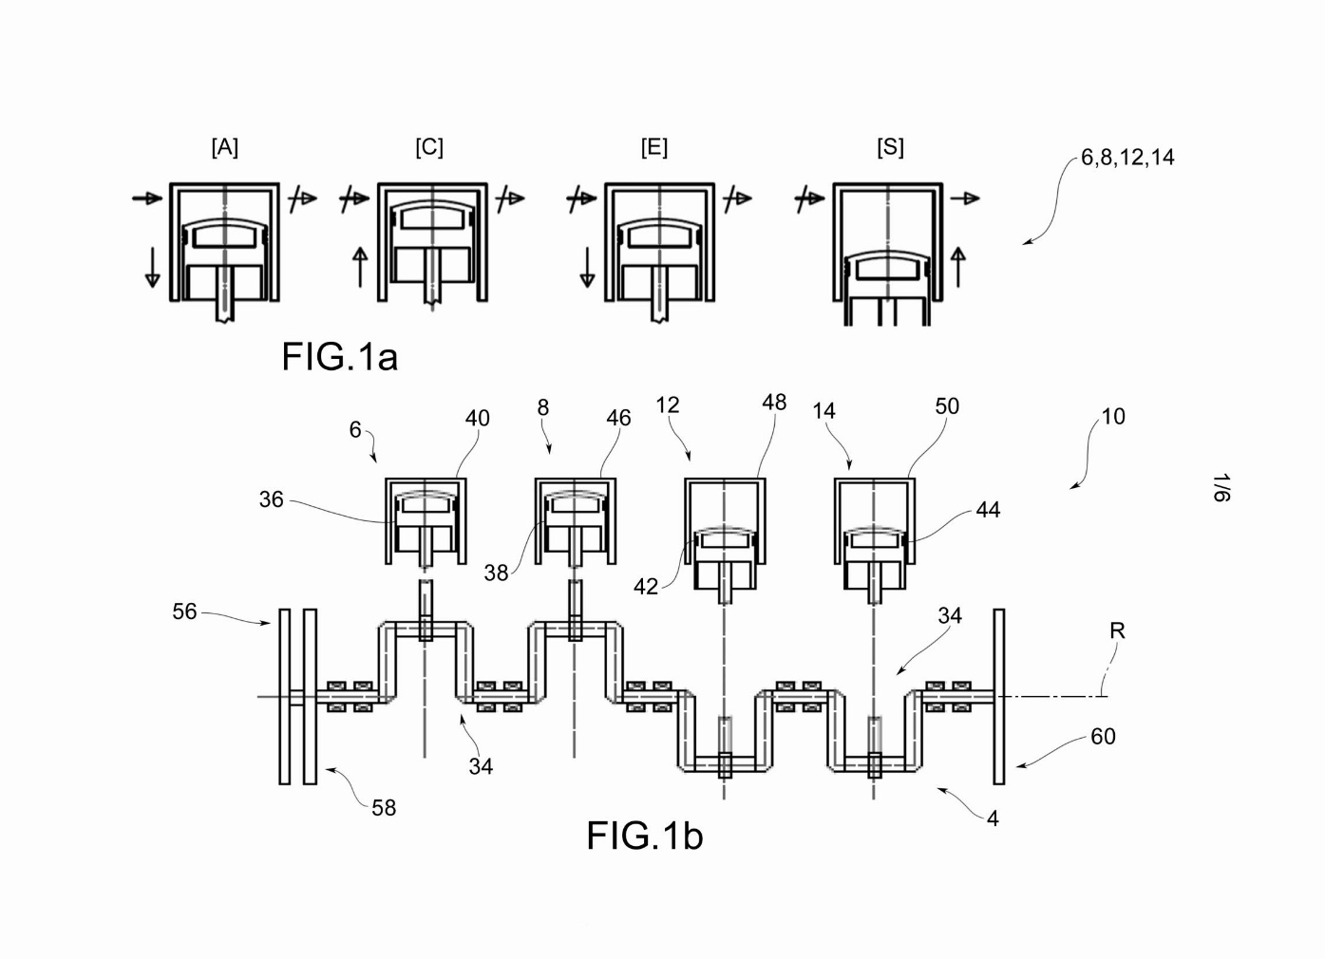
La macchina quì rappresentata è costituita essenzialmente da quattro cilindri con relativi pistoni perchè quattro sono le fasi che ogni cilindro realizza: aspirazione, compressione, espansione, scarico. Fig. 1a. Per produrre lavoro meccanico viene usato un gas di lavoro chimicamente inerte ad alta resa e le frecce orizzontali in alto ai cilindri indicano le rispettive elettrovalvole per l’ingresso e l’uscita del gas.
In fig. 1b viene rappresentato l’albero motore in una possibile configurazione finalizzata alla realizzazione delle fasi in tutti i cilindri. Ovviamente è possibile fare anche scelte configurative diverse se imposte da esigenze di tipo meccanico. I dischi n. 56 e 58 sono di tipo ottico (o eventualmente di altro genere) e servono a generare dei segnali di input per la CPU che dovrà gestire l’on-off delle elettrovalvole di cui sopra. Il disco n. 60 è invece un volano a cui è collegato un sistema di avvio di tipo tradizionale.

Slide 3
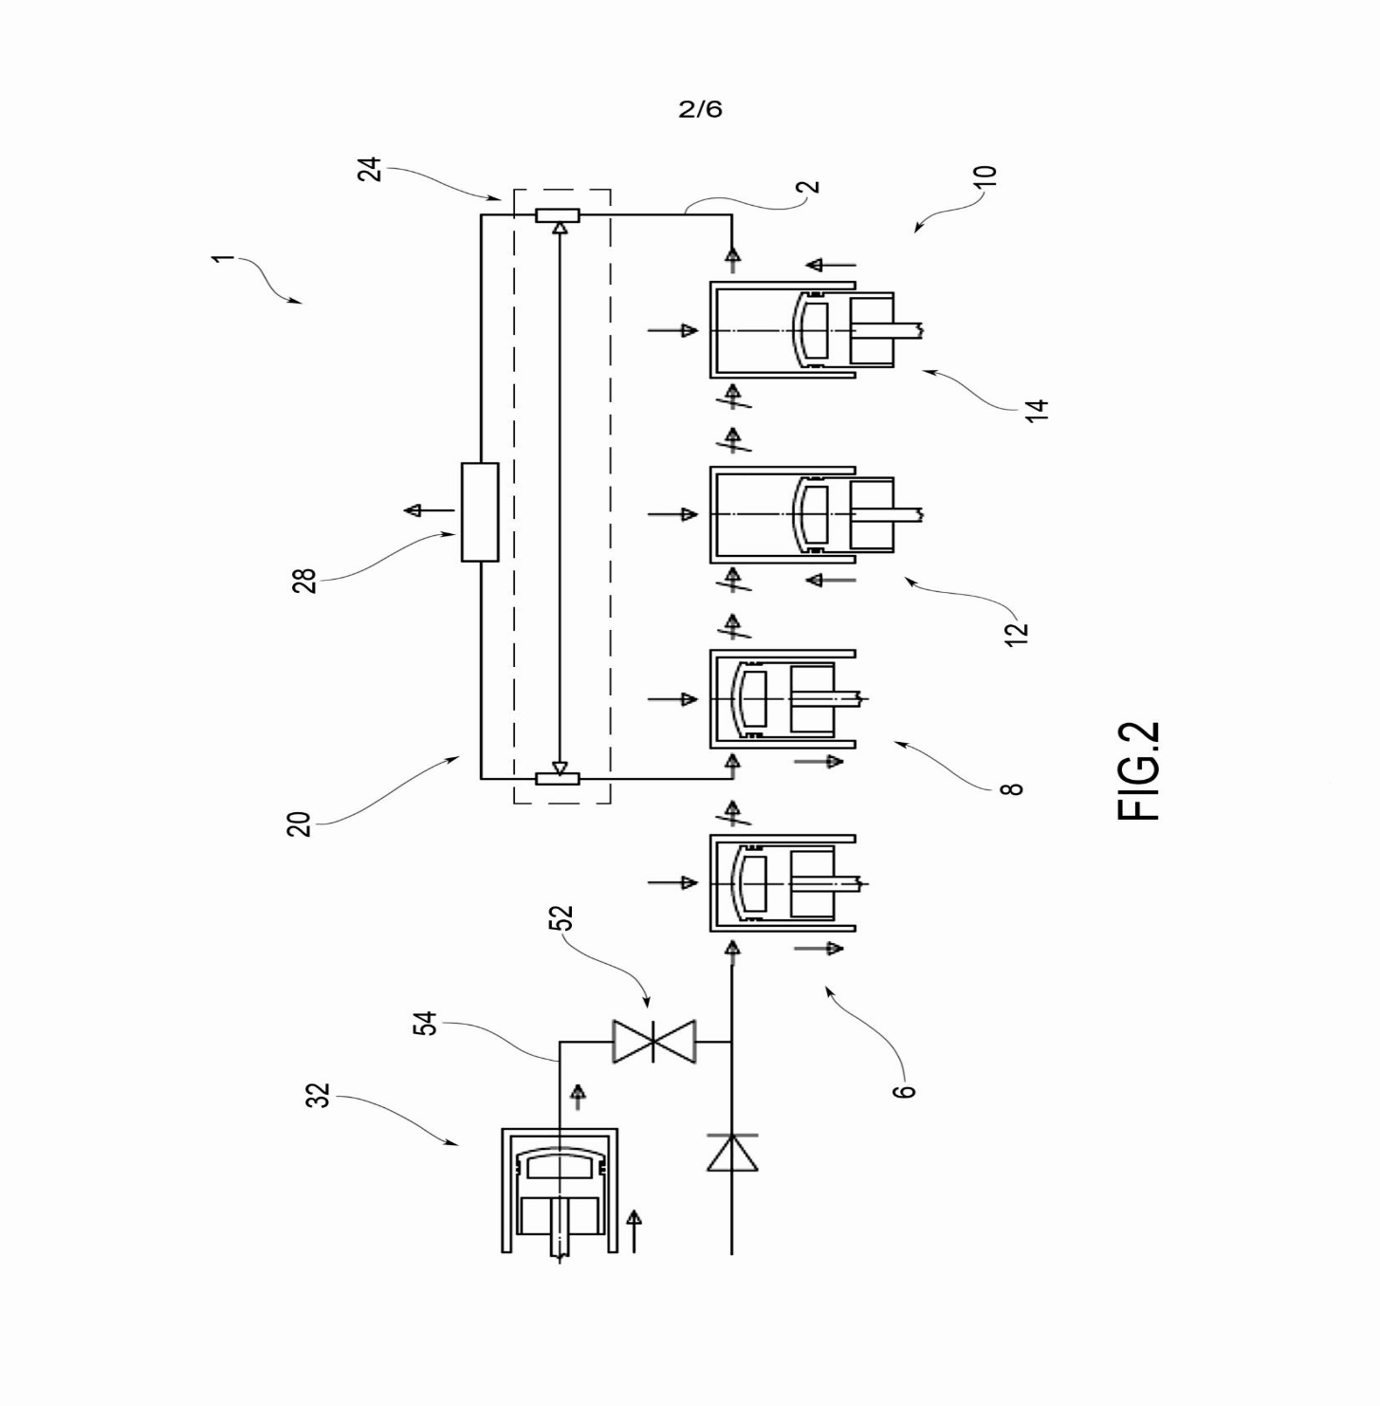
In questa slide vediamo il sistema nella configurazione iniziale necessaria per la partenza. Il quinto cilindro (n.32) contiene il gas di lavoro che viene inviato al cilindro n.6 tramite la valvola n. 52. Infatti all’istante iniziale il cilindro n.6 simula la compressione del gas. All’avvio il motorino di avviamento simulerà il lavoro di espansione in esso e comprimerà il gas nel cilindro n. 12 per la futura vera espansione e quindi per l’avvio dell’intero sistema. Il pistone del cilindro n.32 rimarrà fermo a finecorsa per tutto il funzionamento della macchina e la valvola n. 52 dopo il passaggio del gas rimarrà chiusa. Le frecce verticali sulle testate dei cilindri rappresentano le sorgenti termiche esterne. Tra i cilindri n. 10 ed 8 si nota un collegamento per lo scambio del gas (n.20). Al n. 24 è rappresentato uno scambiatore di calore interno per il recupero di una parte del calore di scarto. Questo dopo che il gas è passato attraverso lo scambiatore esterno (n.28) per ritornare allo stato iniziale. Si può facilmente dimostrare che proprio la zona di scambio del gas tra i due cilindri costituisce un ambiente unico e fisicamente isolato dal punto di vista delle forze e dei momenti applicati per introdurvi ulteriori quantità di gas di lavoro in modo calibrato.

Slide 4
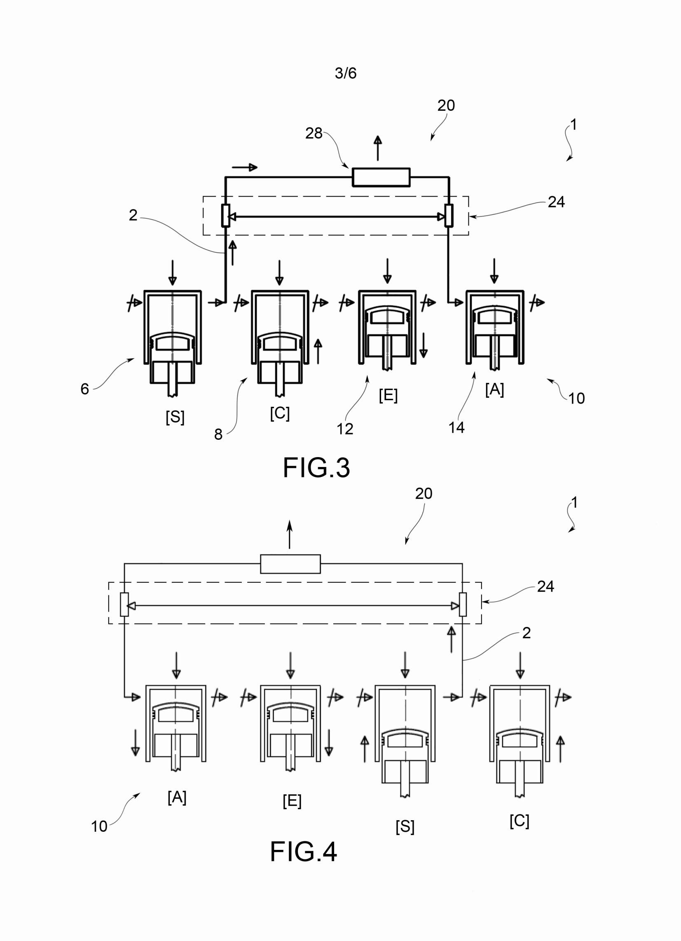
In questa slide vediamo la realizzazione di due delle fasi successive all’avvio della macchina. In fig. 3 si può osservare la fase di compressione del gas nel cilindro n.8 ed espansione nel n.12. Si ha invece lo scambio del gas tra i cilindri n.6 e n.10 con le modalità già descritte.
In fig. 4 invece abbiamo le fasi di espansione e compressione nei cilindri di cui alle lettere [E] e [C] e di scarico nei cilindri con le lettere [S] e [A].

Slide 5
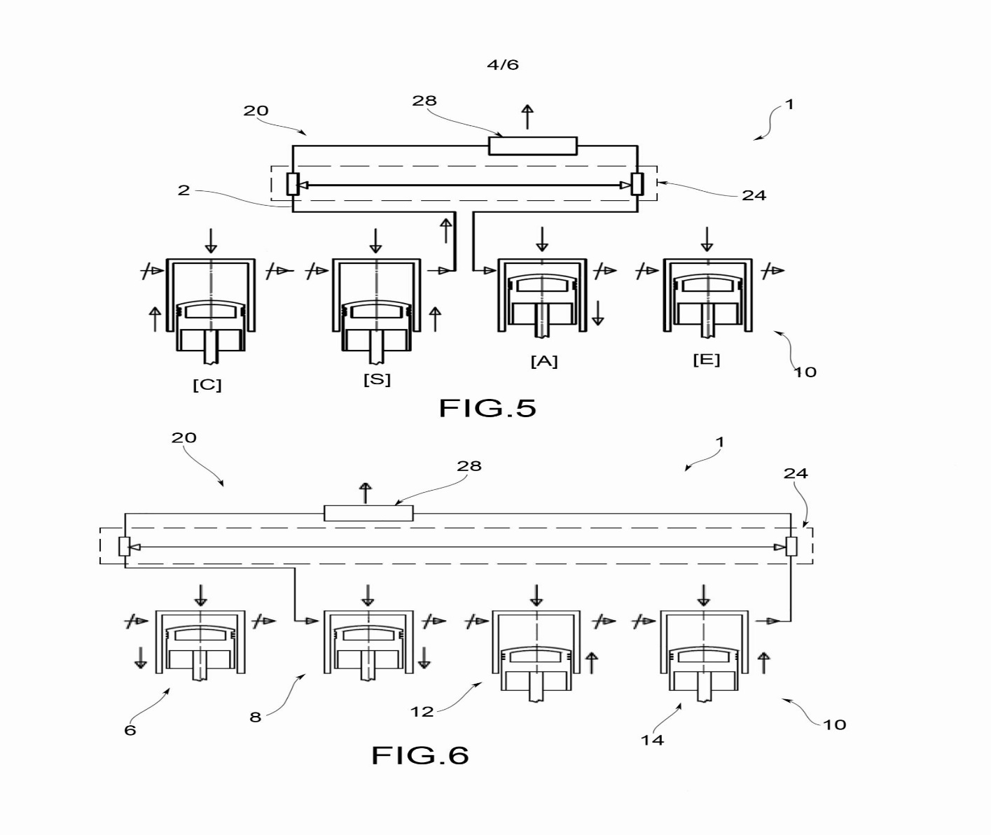
In questa slide possiamo vedere l’ultimo fotogramma del ciclo complessivo della macchina (fig.5). In figura 5 vediamo alle lettere [C] ed [E] le fasi di compressione ed espansione; invece alle lettere [S] ed [A] le fasi di scarico ed aspirazione con il sistema di scambiatori di calore.
In fig. 6 si può notare la stessa situazione rappresentata in figura 2 ma senza il quinto cilindro in alto a sinistra (n.32) per i motivi già detti. Essa rappresenta il ritorno alla prima configurazione da cui ripartire per l’esecuzione delle fasi successive in un ciclo infinito.
In fase di spegnimento avviene il procedimento inverso rispetto a quanto descritto per la fig. 2 mediante l’uso del motorino di avviamento.

Slide 6
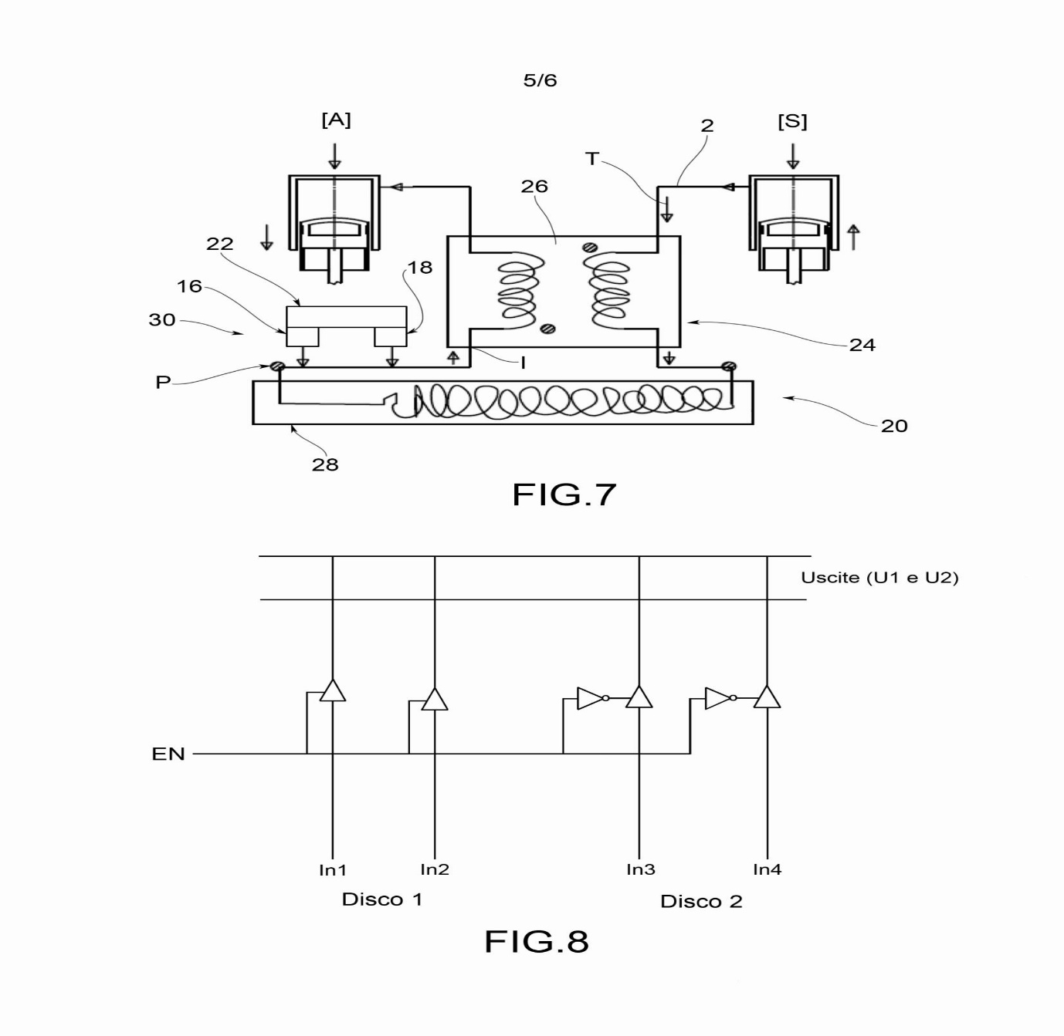
In fig.7 vediamo il sistema di scambiatori di calore. Lo scambiatore interno è assimilabile concettualmente ad un trasformatore monofase di tipo elettrotecnico (n.24 e 26). In esso una quota del calore di scarto viene recuperata dal gas inviato nel cilindro in fase di aspirazione [A] dopo che esso è stato completamente raffreddato nello scambiatore esterno (n.20). Il punto P rappresenta l’ingresso di inserimento in fase di accelerazione (o disinserimento in fase di decelerazione) del gas di lavoro. Il blocco di cui ai numeri 30, 16, 22 e 18 rappresentano un dispositivo equalizzatore di pressione con i relativi accessori per assicurare la medesima quantità di gas nelle tre zone interne della macchina.
In fig. 8 è rappresentato un multiplexer, ovvero un circuito selezionatore dei segnali provenienti dai dischi di cui in fig.1b. Quando il segnale è alto al morsetto EN viene selezionato il Disco1 al contrario per il Disco2. La selezione avviene dopo un giro completo dell’albero motore poichè ciascuno di essi gestisce l’esecuzione di due fasi complete ovvero due dei fotogrammi di cui sopra.

Slide 7
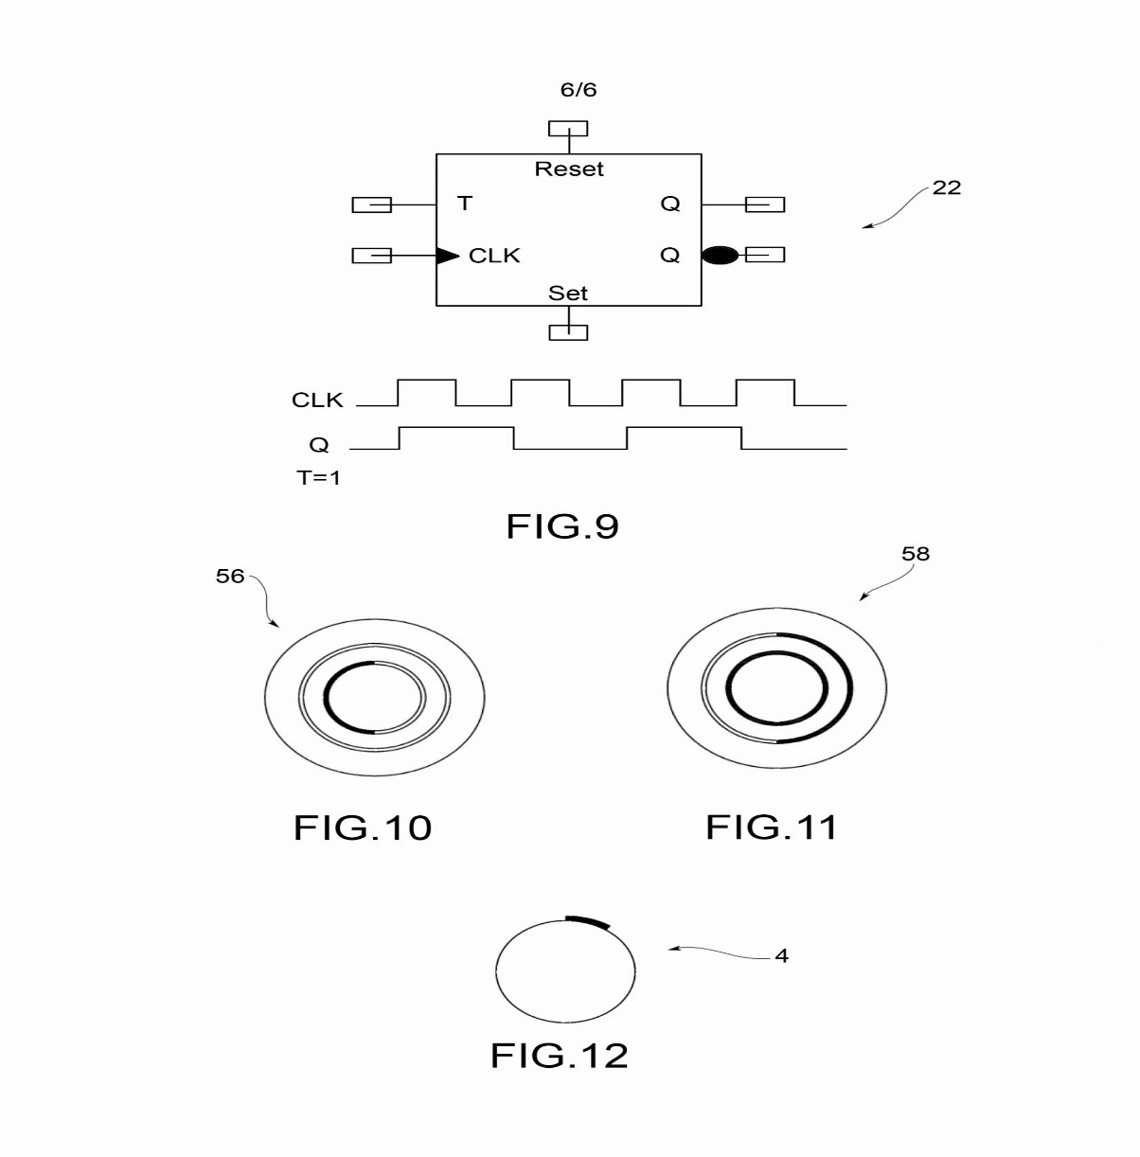
In fig.9 è rappresentato un Flip-Flop di tipo T. Durante il suo funzionamento il morsetto T è posto allo stato di 1 logico. Al morsetto CLK viene inviata la forma d’onda rappresentata la cui frequenza dipende dalla velocità angolare dell’albero motore e su cui è incollata una banda magnetica (fig.12). In questo modo tramite una testina o trasduttore opportuno è possibile generare il segnale CLK visibile in figura. All’uscita Q del Flip-Flop T si ottiene la forma d’onda rappresentata con frequenza dimezzata e che viene inviata al morsetto EN del multiplexer.
Nelle fig. 10 ed 11 sono rappresentati i due dischi ottici (di cui in fig. 1b) che generano i segnali di ingresso da inviare alla CPU per la gestione dell’intero sistema. Le parti in neretto sono le zone rese trasparenti per il passaggio della luce dei led.

Slide 8
PRINCIPALI VANTAGGI DELLA MACCHINA
1) Emissioni zero.
2) Elevato rendimento. Con esso è possibile raggiungere livelli di rendimento vicini a quello teorico del ciclo di Carnot.
3) Mancanza di stress interni distruttivi data l’assenza di scoppi.
4) Silenziosità.
5) Uso di una meccanica evoluta e possibile uso di materiali anche non metallici con elevate caratteristiche tecnologiche soprattutto dal punto di vista termico.
6) Elevata densità energetica sia in ingresso che in uscita con potenze del tutto equiparabili a quelle di una turbina a gas e non solo.
7) Alta flessibiltà. La facilità d’uso è equiparabile a quella di un qualunque motore a combustione interna.
8) Maggiore sicurezza e minore manutenzione per la mancanza di stress distruttivi rispetto ai motori a combustione interna ed alle turbine a gas.
9) Ridotta voluminosità complessiva.

Slide 9
CARATTERISTICHE DEL PROTOTIPO SPERIMENTALE
Un eventuale prototipo sperimentale deve essere realizzato non solo al fine di dimostrare quanto brevettato ma deve anche poter essere usato per finalità di studio per il suo stesso completamento con i dispositivi indicati nella fig.7.
Per tali motivi nonchè quelli del costo stesso della prototipazione si può pensare di realizzare una macchina con una cilindrata complessiva di 2000 cm cubici ed una potenza di uscita massima di 50Kw. Il numero di giri potrà variare da un minimo di 1000 giri/min. ad un max. di 3000 giri/min. Dovendo usare necessariamente un combustibile la temperatura max. sulle testate dei cilindri potrà aggirarsi attorno ai 400/450 °C. A seconda delle disponibilità finanziarie ovviamente tali parametri possono anche essere variati trattandosi solo di indicazioni di massima del progetto.
Riguardo agli aspetti commerciali va segnalata l’unicità del prodotto e l’assoluta mancanza sul mercato di macchine ad essa equiparabili. Ciò detto è ovvio che i mercati saranno dominati dai primi proponenti del prodotto nei vari settori di utilizzo; ad esempio dall’automotive alla produzione di energia.

